Slide 1
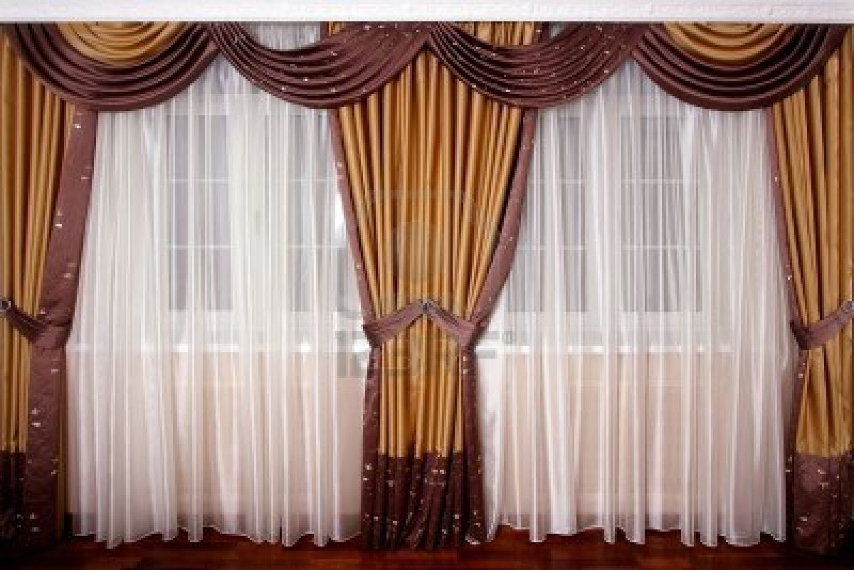

Slide 2


Slide 3
মাল্টিমিডিয়া ক্লাসে সবাইকে
স্বা
গ
ত
ম

Slide 4
শিক্ষক পরিচিতি
শারমিন ইসলাম
সহকারী শিক্ষক
৯৮নং শিমুলবাড়িয়া সরকারি প্রাথমিক বিদ্যালয়
সাতক্ষীরা সদর,সাতক্ষীরা।
Email ID:sarminislam572@gmail.com

Slide 5
পাঠ পরিচিতি
শ্রেণীঃ চতুর্থ বিষয়ঃ বাংলাদেশ ও বিশ্বপরিচয়
পাঠ শিরোনামঃ সামাজিক বিভিন্নতা ও বিশেষ চাহিদাসম্পন্ন শিশু
পাঠ্যাংশঃ আমরা বিভিন্ন……….সহযোগীতা করব।
সময়ঃ৩৫ মিনিট

Slide 6
শিখনফল
২,২,১ বিশেষ চাহিদাসম্পন্ন শিশু ও ব্যক্তি বলতে কাদের বোঝায় বলতে পারবে।
২,২,২ শ্রেণীকক্ষ,বাড়িতে ও আশপাশের বিষেশ চাহিদাসম্পন্ন শিক্ষার্থী এবং ব্যক্তির চাহিদা চিহ্নিত করতে পারবে।
২,২,৩ বিশেষ চাহিদাসম্পন্ন শিশু এবং ব্যক্তির চাহিদা অনুযায়ী সাহায্য-সহযোগীতা করবে (যেমন শ্রেণীতে যার দেখার সমস্যা আছে তাকে সামনের সারিতে বসতে দিবে, যে শিক্ষার্থীর পাঠ বুঝতে অসুবিধা হচ্ছে তাকে সহায়তা করবে ইত্যাদি)।

Slide 7


Slide 8
আজকের পাঠ
সামাজিক বিভিন্নতা ও বিশেষ চাহিদাসম্পন্ন শিশু

Slide 9
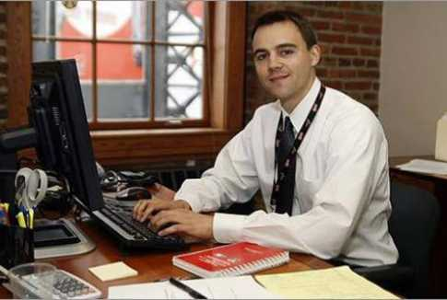
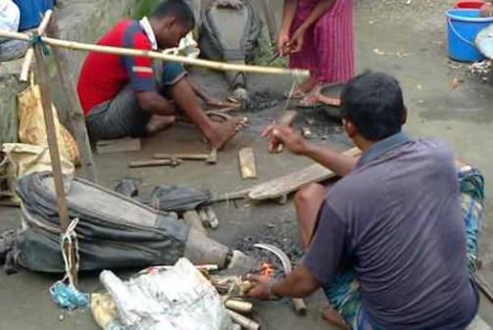
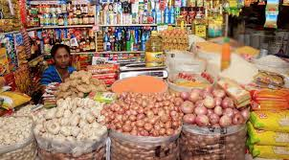
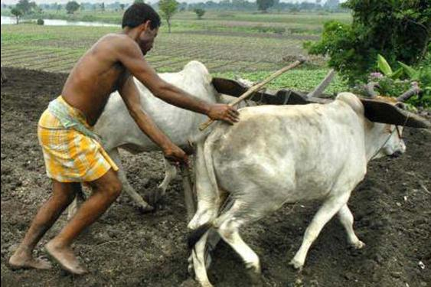
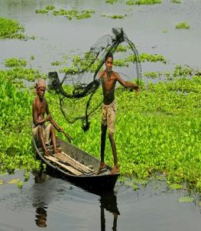
বিভিন্ন পেশার মানুষ
চাকুরিজীবী
শ্রমজীবী
ব্যবসায়ী
কৃষক
জেলে

Slide 10
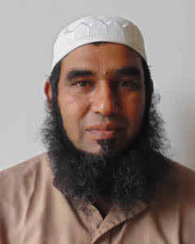
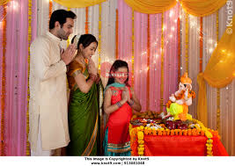
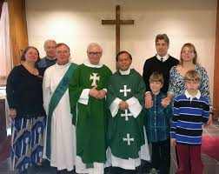

মুসলিম
হিন্দু
বৌদ্ধ
খৃষ্টান
বিভিন্ন ধর্মের মানুষ

Slide 11
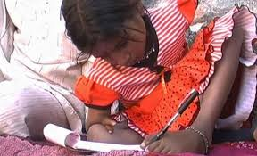
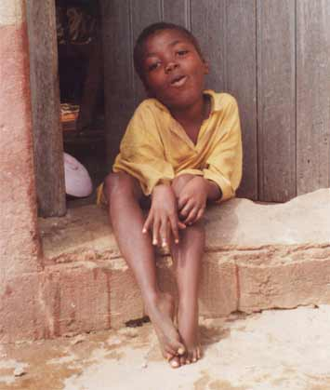
হাতে সমস্যা
বিশেষ
চাহিদা
সম্পন্ন
শিশু
হাতে ও পায়ে সমস্যা

Slide 12
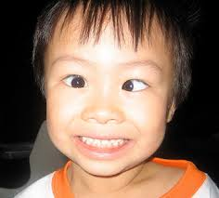
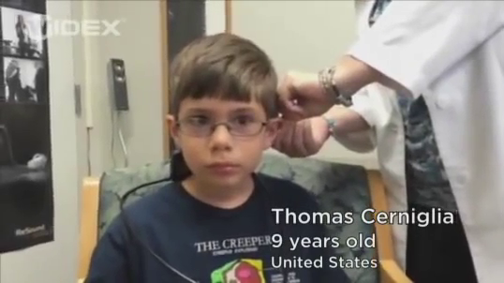
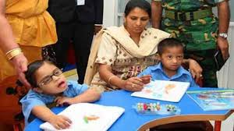
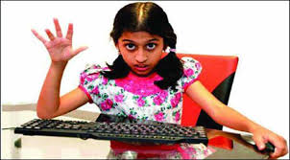
বিশেষ
চাহিদা
সম্পন্ন
শিশু
কানের সমস্যা
চোখের সমস্যা
মানসিক সমস্যা
শারীরিক সমস্যা

Slide 13
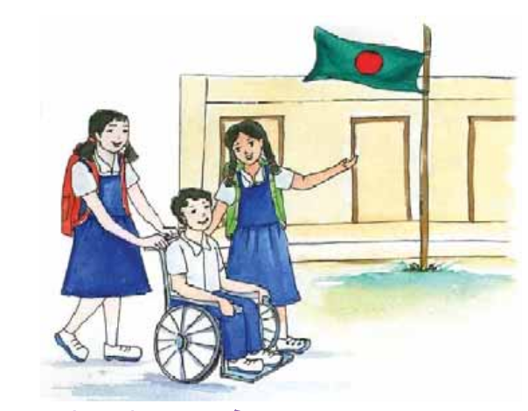
একাকী চিন্তা ও দলে আলোচনা

Slide 14
প্রশ্নত্তোর ও আলোচনা

Slide 15
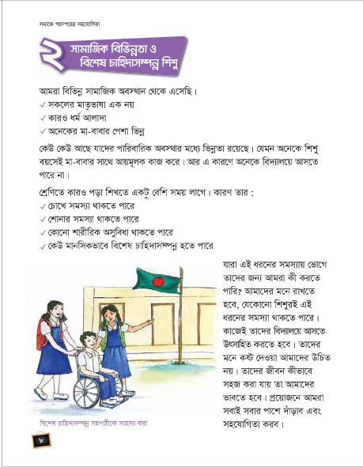
পাঠ্যবইয়ের সাথে সংযোগ
শিক্ষকের পাঠ
শিক্ষার্থীদের নীরব পাঠ

Slide 16
দলীয় কাজ
ক-এসো বলি
শাপলা দলঃবৈচিত্রের ফলে আমাদের সমাজ কীভাবে সমৃদ্ধ হয়?
গোলাপ দলঃবিদ্যালয়ে/শ্রেণীকক্ষে কী কী ধরনের চাহিদার শিশু থাকতে পারে?

Slide 17
মূল্যায়ন
শ্রেণীতে শিক্ষার্থীরা কী ধরনের সমস্যার সম্মুখীন হতে পারে এবং কিভাবে তাদের সহায়তা প্রদান করা যায় তা নিচের ছকে লেখঃ
সমস্যা | আমরা কীভাবে সাহায্য করতে পারি

Slide 18
পরিকল্পিত কাজ
১।বিশেষ চাহিদাসম্পন্ন শিশুদের কয়েকটি বৈশিষ্ট্য লিখে নিয়ে আসবে।
২।যারা সমাজে বিশেষ চাহিদাসম্পন্ন তাদের প্রতি আমরা কেমন ব্যবহার করবো?

Slide 19


